Slide 1

计算机硬件综合实践课程设计
基于DIY的RISC计算机硬件系统设计
3150102418 张倬豪， 求是科学班（计算机）1501， 计算机系统兴趣小组

Slide 2

系统设计

Slide 3
实现：
多周期CPU
指令扩展
Char_ram显示字符 包括shift特殊字符 长按
基本的文本编辑
基本的shell、命令解释器 存入栈
清屏、显示光标、换行等
简单标志程序test
简单应用程序game

Slide 4
系统软件

Slide 5
关键设计
文本模式
Shell命令解释（非真正的命令）
char_ram U3 (.addra(vram_write_addr[12:0]),
.wea(vram_write),
.dina({25'h0,vram_data_in[6:0]}),
.clka(clk_100mhz),
.addrb(vram_read_addr[12:0]),
.clkb(clk_100mhz),
.doutb(ascii[31:0]));
font_table U13 (.font_addr({ascii[6:0], font_addr[5:0]}), .dot(dot));

Slide 6
关键设计
系统软件：对键盘扫描码进行翻译，存储输入数据，并且传入命令解释器模块进行解析，若符合预存命令则执行相应命令
本次工程demo实现了两个预存命令
test：测试输出功能，标志运行程序
game：小型游戏

Slide 7
游戏介绍

Slide 8
方块跑酷
其画面采取像素风格，方块必须躲避不断下落的横杠，通过缝隙，计分加1，否则撞到横杠即为失败。
玩家采用左右键（A、D）键进行控制方块。
以8*8为一个单位，因此可以用Char_ram一样实现。

Slide 9
具体实现

Slide 10
具体实现
总线控制器（MIO_BUS）
VGA交互（显存实现）
PS2交互
汇编指令实现逻辑

Slide 11
1. VGA交互（显存实现）
生成了一个Block Memory核，类型采用双口读写，CPU只负责写入CharRAM，VGA_Controller模块只负责处理行列扫描信号并且从CharRAM中读取相应地址的数据，并依次赋给RGB信号
在顶层中的结构如下：
a口为CPU写操作
b口为VGA读操作
一个非常重要的地方是VGA与内存的映射，因为我们采用80*60“分辨率”，所以需要将行列信号映射为显存中的内存地址进行读取数据，
同时，对于每个字符内64个像素点的white/blue信息，则需要用第二行代码进行映射，即row和col的后三位。
char_ram U3 (.addra(vram_write_addr[12:0]),
.wea(vram_write),
.dina({25'h0,vram_data_in[6:0]}),
.clka(clk_100mhz),
.addrb(vram_read_addr[12:0]),
.clkb(clk_100mhz),
.doutb(ascii[31:0]));
assign vram_addr = rdn ? 13'h0 : ({row[9:3], 6'h0} + {2'h0, row[9:3], 4'h0} + {6'h0, col[9:3]});
assign font_addr = {row[2:0], col[2:0]};

Slide 12
2. PS2交互
读入PS2C、PS2D进行处理（防抖动等），输出扫描码给总线控制，从而被CPU读取，进行逻辑操作

Slide 13
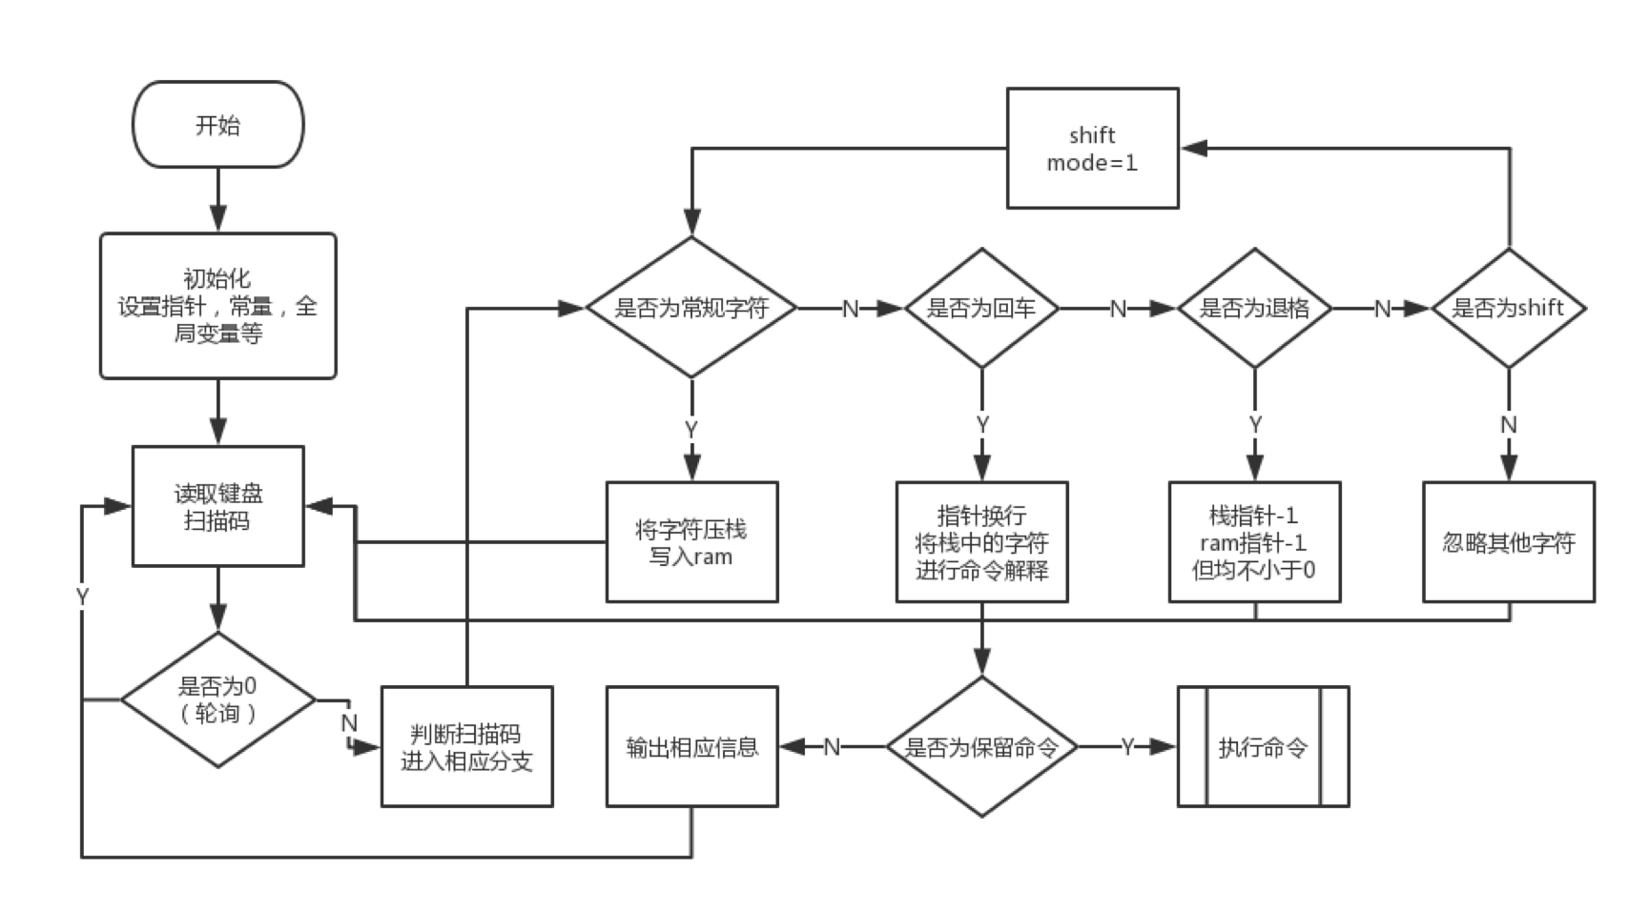
3. 汇编指令实现逻辑（系统软件）

Slide 14
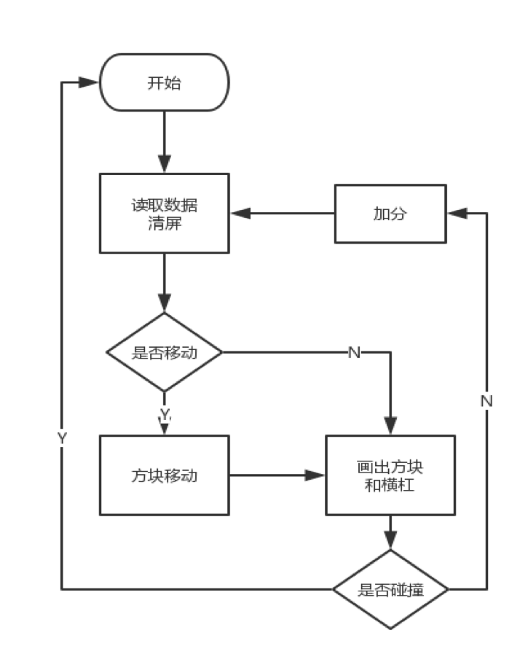
3. 汇编指令实现逻辑（游戏）

Slide 15
还有许多地方需要改进
谢谢！

